Slide 1
Impact des régions d’intérêt dans le streaming vidéo
Encadré par
Olivier FOURMAUX
Et présenté par
Sonia LOUNIS
Fabien MANSON
Alexandre MAZARS

Slide 2
Définition du concept de ROI
Region Of Interest (ROI) en français région d’intérêt
C’est une zone d’une image ayant un intérêt particulier par exemple une zone regroupant de nombreux détails.
A quoi cela sert ?
Ce principe permet de gérer la priorité des régions d’une image et d’attribuer plus de débit vidéo à une certaine zone de l’image pour avoir une meilleur qualité.

Slide 3
Définition du concept de tuile
Qu’est-ce qu’une tuile ?
Une tuile est une zone rectangulaire de taille variée qui est découpée dans une image d’une vidéo.
A quoi cela sert ?
Cela permet une plus grande réactivité lors du changement de bitrate, chaque tuile étant indépendante.

Slide 4
Définition du concept de streaming dynamique adaptatif (DASH)
Qu’est-ce que le streaming dynamique adaptatif ?
C’est un type de diffusion en direct utilisant HTTP et alliant les concepts de région d’intérêt et de tuiles et permettant une plus grande flexibilité en terme de débit réseau requis.
A quoi cela sert ?
Ce type de diffusion permet de rendre accessible un média haute qualité à une variété de bande passante différentes en réduisant la charge réseau totale.

Slide 5
Les objectifs du projet
Etudier l’encodage différencié des régions d’intérêt
Etudier la transmission vidéo via HTTP
Mettre en place un système de codage/décodage adaptatif spatial
Présenter une démonstration au travers d’un casque VR ou via émulation sur écran
Objectif additionnel : créer une documentation technique du projet permettant de recréer nos tests

Slide 6
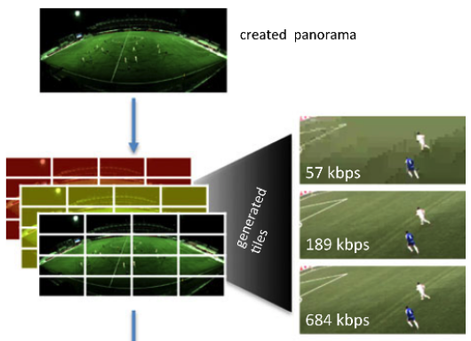
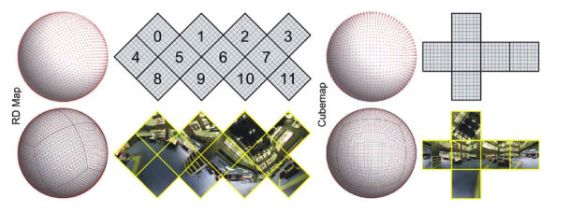
Le découpage en tuiles
Plusieurs paramètres entrent en compte dans la découpe:
Le nombre de tuile en largeur
Le nombre de tuile en hauteur
La répartition des tuiles, matrice carrée ou autre
À la réception c’est au lecteur de réassembler les tuiles pour le bon type de projection
Chaque tuile est encodée en plusieurs bitrates différents puis assemblée en une piste qui sera segmentée

Slide 7
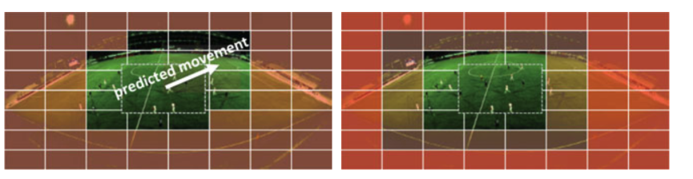
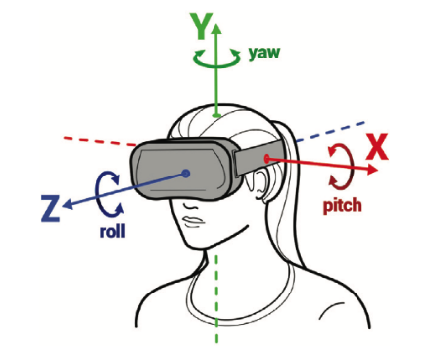
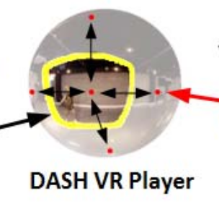
La ROI dynamique
La ROI suit l’endroit que voit l’utilisateur (viewport) : elle change sans arrêt

Slide 8
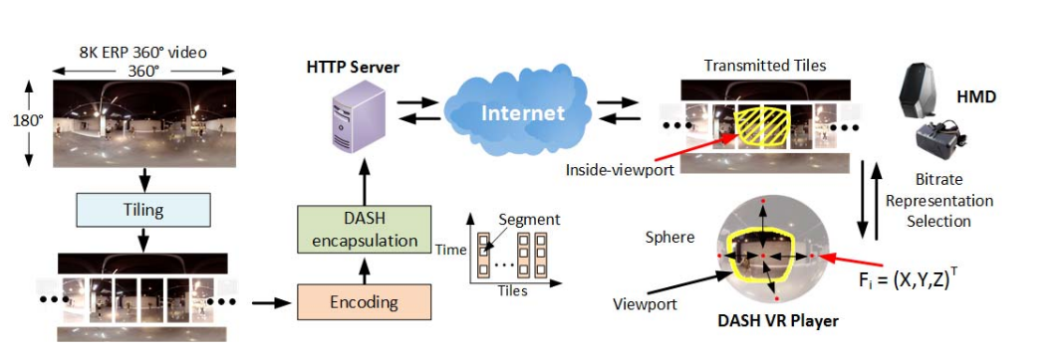
Le streaming DASH
Sélection du bitrate par le lecteur

Slide 9
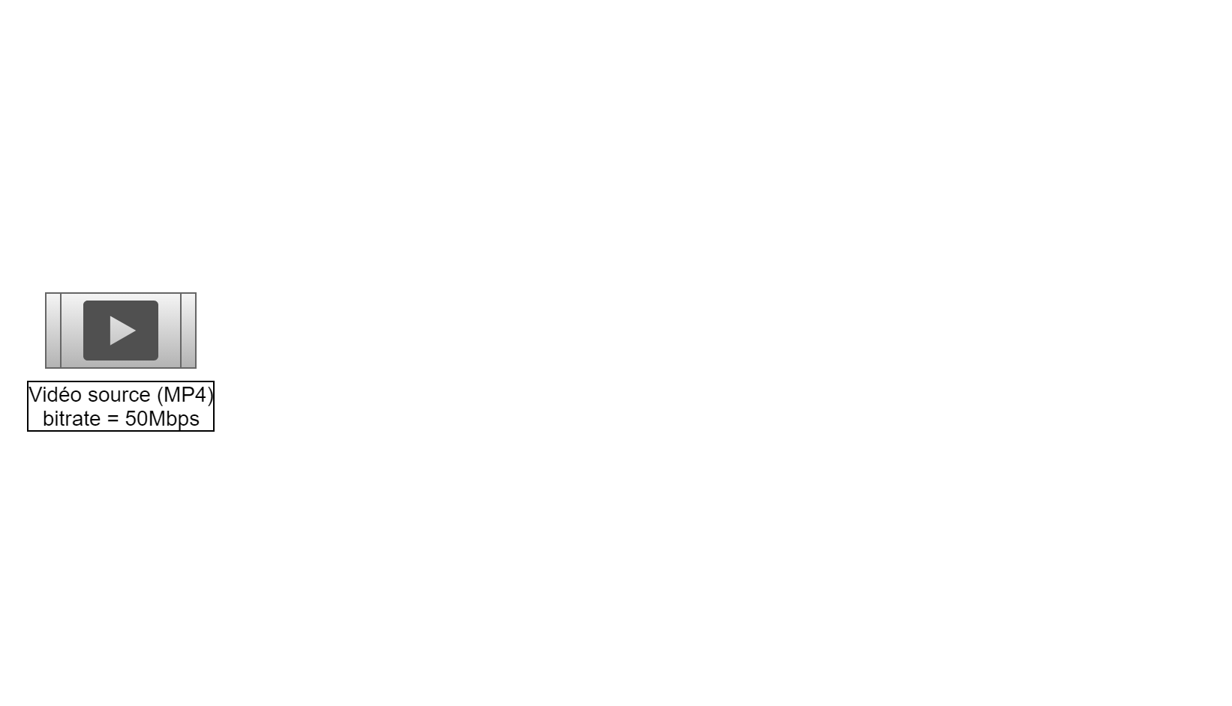
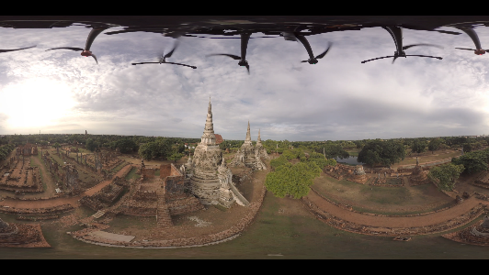
Schéma de la chaine d’encodage vidéo

Slide 10
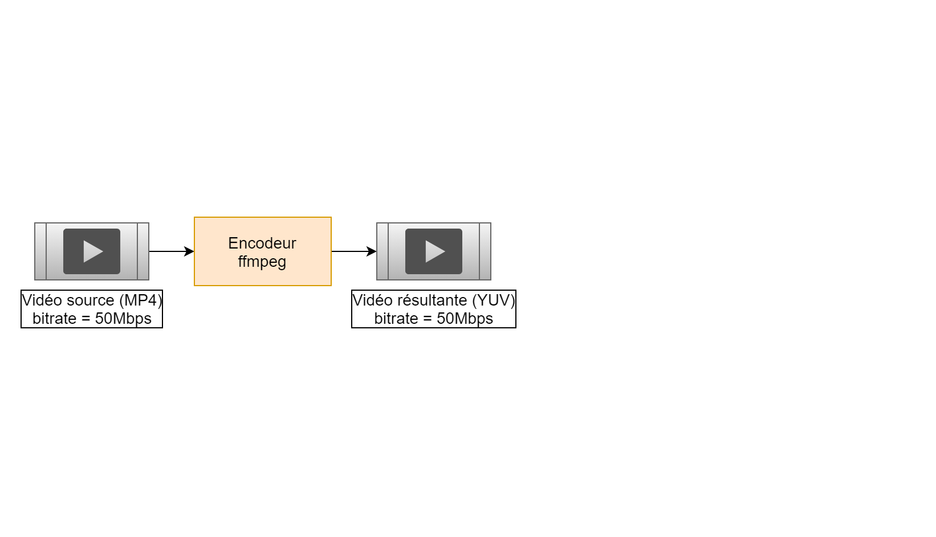
Schéma de la chaine d’encodage vidéo

Slide 11
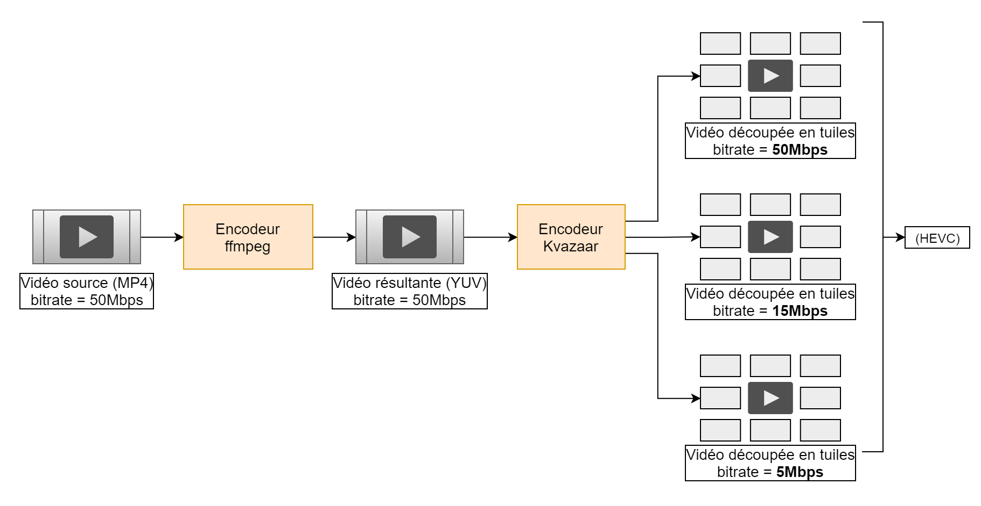
Schéma de la chaine d’encodage vidéo

Slide 12
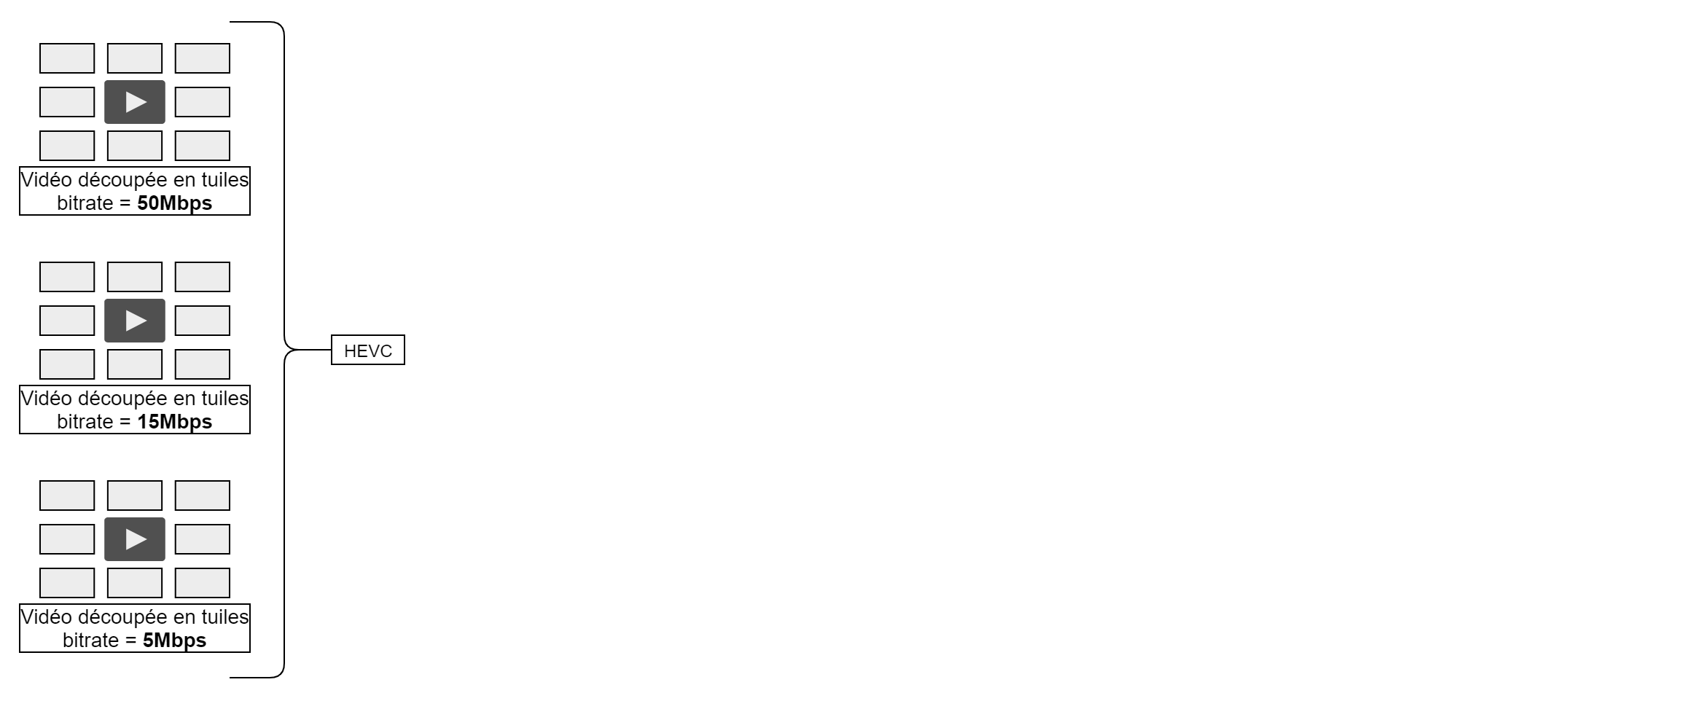
Schéma de la chaine de segmentation de la vidéo

Slide 13
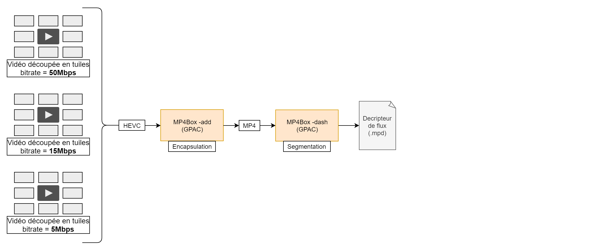
Schéma de la chaine de segmentation de la vidéo

Slide 14
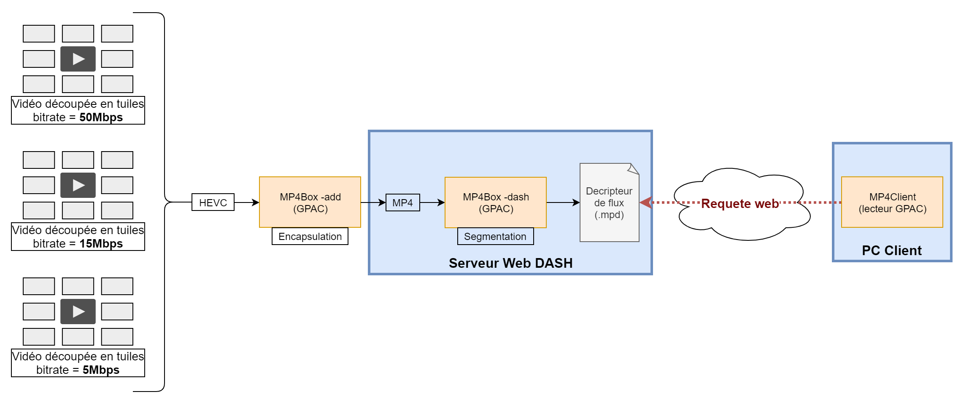
Schéma de la chaine de segmentation de la vidéo

Slide 15
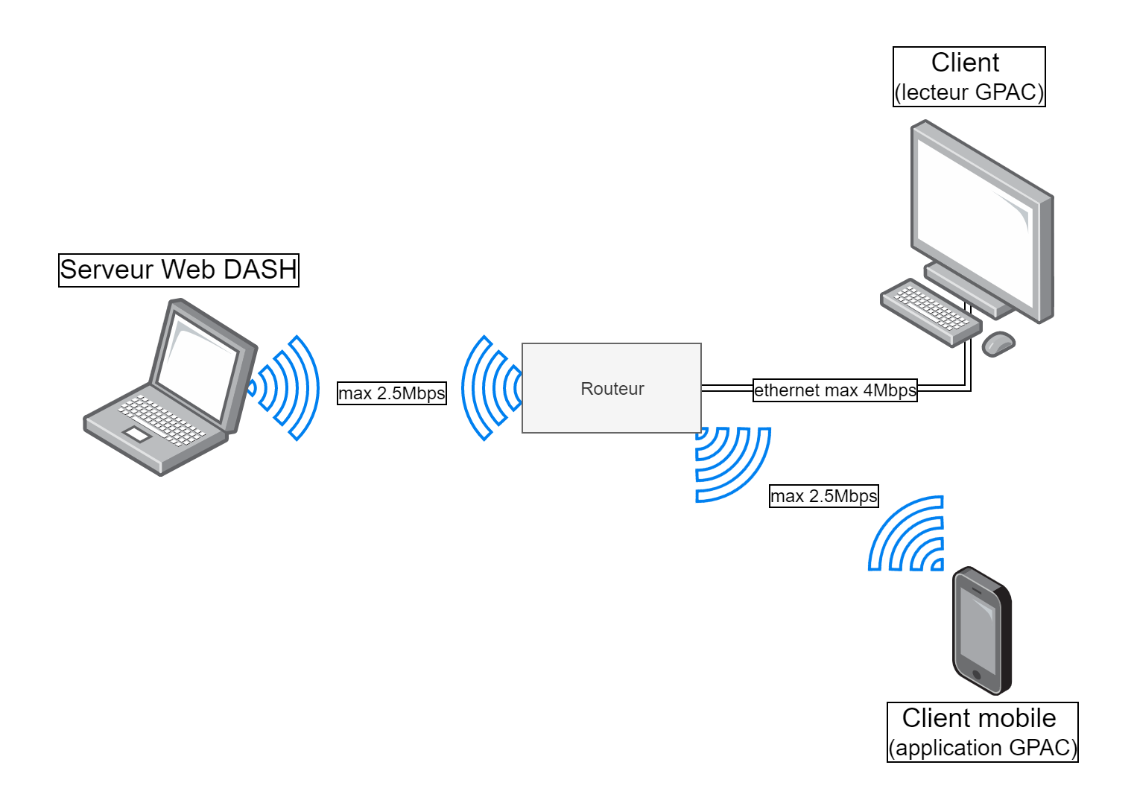
Schéma de notre architecture de test

Slide 16
VIDEO

Slide 17
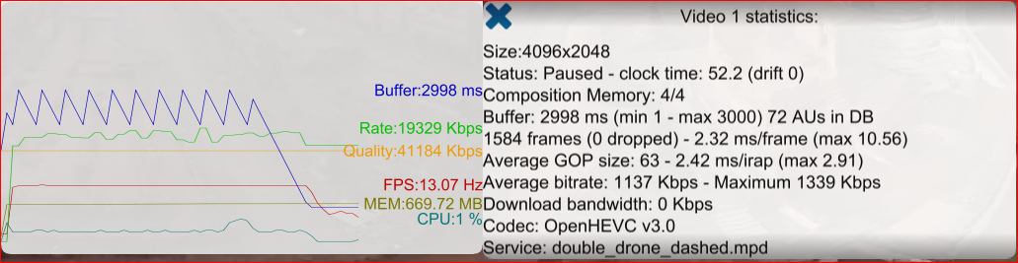
Les résultats avec un seul bitrate
Statistiques de la vidéo de référence découpée en 4x4 tuiles, un seul bitrate = 1,250Mbps

Slide 18
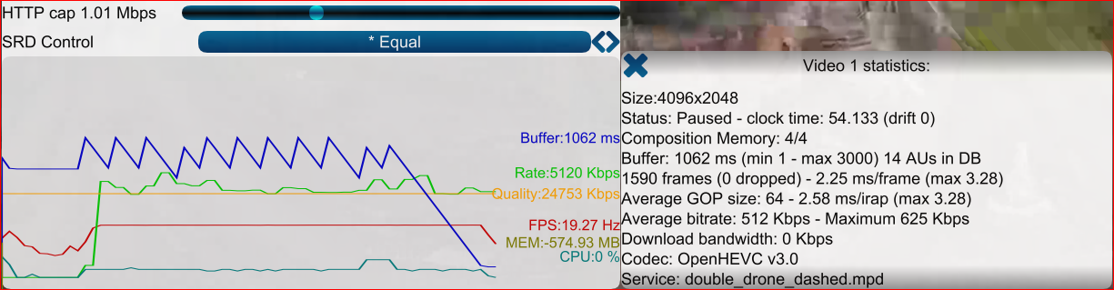
Les résultats avec trois bitrates + limite BP
Statistique de lecture avec : 3x3 tuiles, 3 bitrates et une limite de bande passante à 1Mbps

Slide 19
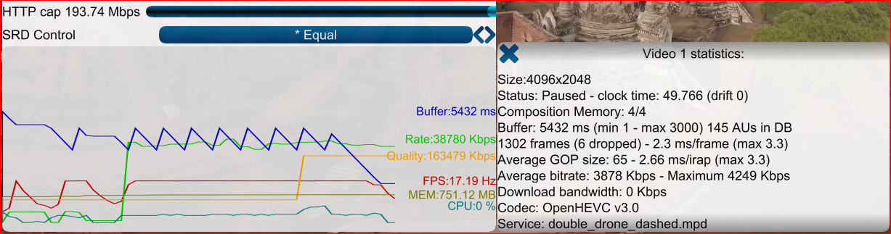
Les résultats avec trois bitrates
Statistique de lecture avec : 3x3 tuiles, 3 bitrates et sans limite de bande passante

Slide 20
Problèmes rencontrés
Temps d’encodage très long, taille des fichiers
Bande passante de l’architecture de test limitée
Limite du nombre de tuiles maximum
Limite du nombre de bitrates différents
Choix de la ROI limité
Stabilité du lecteur GPAC

Slide 21
Problèmes rencontrés
Temps d’encodage très long, taille des fichiers
Bande passante de l’architecture de test limitée
Limite du nombre de tuiles maximum
Limite du nombre de bitrates différents
Choix de la ROI limité
Stabilité du lecteur GPAC
Limite matérielle
Limite logiciel

Slide 22
Problèmes rencontrés
Temps d’encodage très long, taille des fichiers
Bande passante de l’architecture de test limitée
Limite du nombre de tuiles maximum
Limite du nombre de bitrates différents
Choix de la ROI limité
Stabilité du lecteur GPAC
Limite matérielle
Solution : architecture de test de laboratoire
Limite logiciel
Solution : utiliser un autre lecteur

Slide 23
Bilan du projet
Ce que nous avons réussi à réaliser:
Mise en place d’une chaine d’encodage vidéo
Mise en place d’une chaine de streaming dynamique
Démonstration de l’encodage différencié (sans casque VR mais avec émulation sur écran)
Les avantages du streaming dynamique:
Permet de s’adapter aux fluctuations du réseau
Permet de s’adapter à la bande passante de chaque utilisateur
Les inconvénients du streaming dynamique:
Requiert un lecteur plus complexe
Demande un traitement lourd du média source en amont (encodage, découpage, …)

Slide 24
MERCI

